Slide 1
HÀNH TINH XANH CỦA EM

Slide 2
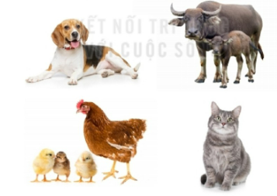
Thứ năm, ngày 09 tháng 03 năm 2023
Tiếng Việt
KIỂM TRA BÀI CŨ
1. Tìm từ ngữ chỉ đặc điểm của các con vật sau:

Slide 3
CỎ NON CƯỜI RỒI
BÀI 14
BÀI 14
TIẾT 4
LUYỆN TỪ VÀ CÂU

Slide 4
Thứ năm, ngày 09 tháng 03 năm 2023
Tiếng Việt
CỎ NON CƯỜI RỒI ( Tiết 4)
1. Tìm từ ngữ chỉ hoạt động bảo vệ chăm sóc cây
tưới cây
bẻ cành
tỉa lá
chặt cây
vun gốc
giẫm lên cỏ
hái hoa
bắt sâu

Slide 5
Thứ năm, ngày 09 tháng 03 năm 2023
Tiếng Việt
CỎ NON CƯỜI RỒI ( Tiết 4)
2. Chọn từ ngữ phù hợp thay cho ô vuông
giơ tay hái
nhìn thấy
đừng hái
Cho hoa khoe sắc
Buổi sáng, bước ra vườn hồng, ………….. bông hồng đỏ thắm, bé vui sướng reo lên:
- Bạn xinh đẹp, đáng yêu làm sao!
Nói rồi, bé định ……..……. bông hoa. Bỗng có tiếng thì thầm:
- Xin ……….…... tôi. Tôi sẽ rất buồn nếu không được khoe sắc cùng các bạn hoa.

Slide 6
Thứ năm, ngày 09 tháng 03 năm 2023
Tiếng Việt
CỎ NON CƯỜI RỒI ( Tiết 4)
3. Cần đặt dấu phẩy vào những vị trí nào trong mỗi câu sau?
a. Các bạn học sinh đang tưới nước bắt sâu cho cây.
b. Mọi người không được hái hoa bẻ cành.
c. Én nâu cỏ non đều đáng yêu.
,
,
,

Slide 7
Thứ năm, ngày 09 tháng 03 năm 2023
Tiếng Việt
CỦNG CỐ
- Em cần đặt dấu phẩy vào vị trí nào trong câu sau:
Sáng nào em cũng tưới cây nhổ cỏ và bắt sâu.
,

